Slide 1
Teorija prostora znanja

Slide 2
Osnovna ideja
Kada nastavnik ispituje učenika, najčešće je potrebno da postavi svega nekoliko pitanja da bi ustanovio šta učenik zna i šta je spreman da nauči
U elektronski podržanom učenju učenici najčešće trebaju da rade veoma velike testove da bi se automatski ustanovilo šta učenici znaju
Kako konstruisati sistem koji je po performansi blizak čoveku (nastavniku)?

Slide 3
Domen i problemi
Posmatramo oblasti znanja koji se mogu podeliti na skup dobrodefinisanih problema od kojih svaki ima tačno rešenje.
Na primer:
  Koji su koreni sledeće jednačine:
Znači u startu odbacujemo širok skup veština koje ne mogu da se posmatraju na ovaj način, na primer umetnost

Slide 4
Domen i problemi
Osnovni skup ovakvih problema nazivamo domen.
Domen treba da bude dovoljno velik da pruži fino granulisano pokrivanje posmatrane oblasti znanja.
  Na primer, domen srednjoškolske algebre imaće makar nekoliko stotina problema.
Napomena: probleme posmatramo parametrizovano, tako da je primer koji smo naveli samo instanca problema rešavanja kvadratne jednačine.
  Sam problem bi bio: U terminima koeficijenata izrazi korene jednačine

Slide 5
Stanje znanja
Stanje znanja učenika je podskup problema iz domena na koje učenik može tačno da odgovori u idealnim okolnostima
U realnom svetu, učenik pravi slučajne greške (daje netačne odgovore na probleme koje je savladao) ili pogađa na slučaj (daje tačne odgovore na probleme koje nije savladao)
Zbog toga stanje znanja nije direktno obeservabilno nego treba da se zaključi iz učenikovih odgovora

Slide 6
Struktura znanja
Za netrivijalne domene broj ostvarivih stanja znanja biva veoma velik
Na primer, za domen početne algbre sa oko 300 problema ima nekoliko miliona ostvarivih stanja znanja
Pa ipak to je tek mali deo skupa svih mogućih stanja znanja, koji ima

Slide 7
Struktura znanja
Skup svih ostvarivih stanja znanja za jedan domen čini strutkuru znanja

Slide 8
Primer strutkure znanja
Za domen Q = {a,b,c,d,e} strutkura znanja bi mogla da bude
K = {{}, {a}, {b}, {a, b}, {a, d}, {b, c}, {a, b, c}, {a, b, d}, {b, c, d}, {a, b, c, d}, Q}
Ova strutkura znanja ima 11 stanja znanja
Domen sam i prazan skup čine validna stanja znanja što znači da je moguće da je učenik savladao sve probleme iz domena ili da nije savladao nijedan
Ovako jednostavne domene znanja moguće je grafički predstaviti

Slide 9
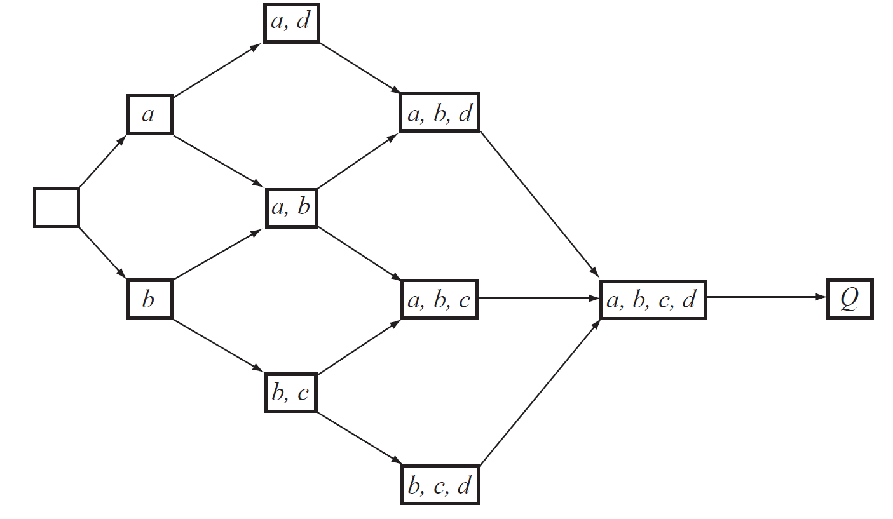
Struktura znanja

Slide 10
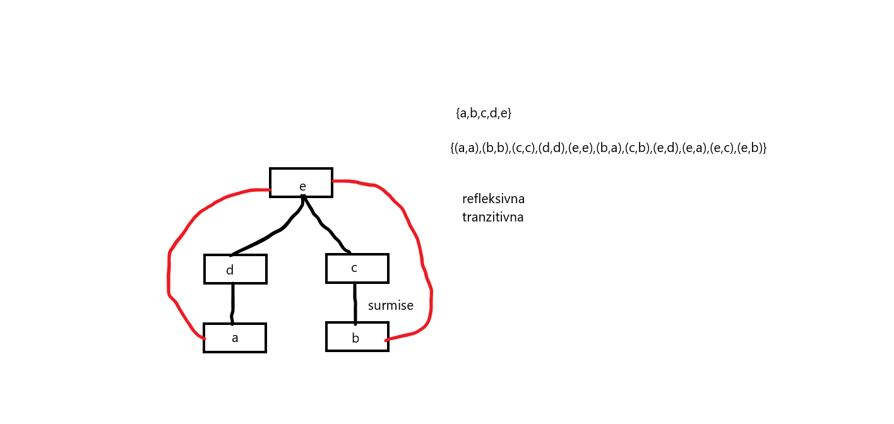
Struktura znanja

Slide 11
Strukutura znanja
Na slici čvorovi u grafu predstavljaju stanja znanja, a lukovi grafa predstavljaju relaciju uključivanja, odnosno znače da je jedno stanje znanja podskup drugog stanja znanja
Vidimo da učenik inicijalno nije savladao nijedan problem
  Da zatim može da savlada probleme a ili b
  Pa, ako je savladao a, da može da savlada d ili b
  … i tako dok ne savlada sve probleme iz domena

Slide 12
Prostor učenja
Videli smo da navedena struktura znanja određuje korak-po-korak proces učenja i da prazan skup (učenik tek kreće da uči) i domen (učenik je savladao sve probleme) pripadaju strutkuri znanja
Da bi strutkura znanja bila prostor učenja, potrebno je da zadovolji i sledeće aksiome:
  Glatkost – Ako je stanje znanja K podskup stanja znanja L, onda učenik iz K može stići u L savladavajući problem po problem
  Konzistentnost – Ako je učenik u stanju znanja K sposoban da savlada problem q, onda je i učenik u stanju znanja L koje je nadskup od K takođe sposoban da savlada q (naravno, ako ga nije već svaladao)

Slide 13
Rubovi prostora učenja
Strutkure znanja mogu da budu veoma velike i zbog toga ih je često teško naivno reprezentovati
U prostorima učenja svako stanje znanja može da se opiše rubovima, što je efikasnije:
  Spoljašnji rub je skup svih onih problema koje je učenik u tom stanju znanja sprema da savlada
  Unutrašnji rub je skup svih problema čije savladavanje je učenika dovelo u to stanje znanja
Pored efikasnije reprezentacije, spoljašnji rub stanja znanja ima i pedagošku interpretaciju i poklapa se sa pojmom zone proksimalnog razvoja kod Lava Vigotskog

Slide 14
Prostor znanja
Za strukturu znanja koja je zatvorena pod unijom, odnosno u kojoj je unija svaka dva stanja znanja takođe stanje znanja, kažemo da je prostor znanja.
Videćemo da zatvorenost pod unijom proizilazi iz aksioma prostora učenja:
  Svaki prostor učenja istovremeno je i prostor znanja

Slide 15
Relacija pretpostavljanja
Kvazi uređen skup je skup sa binarnom relacijom koja je refleksivna i tranzitivna.
Svaki skup koji je zatvoren pod unijom i presekom je kvazi uređen skup, i obrnuto
Vidimo da je prostor znanja generalizacija kvazi uređenog skupa

Slide 16
Relacija pretpostavljanja
Relacija pretpostavljanja je funkcija koja svakom problemu iz domena dodeljuje skup stanja znanja
Interpretacija: ako je učenik savladao problem q onda je sigurno savlada makar jedno od stanja znanja koje mu je dodelila relacija pretpostavljanja
Relaciju pretpostavljanja možemo da razumemo kao skup preduslova za problem iz domena
  Pošto relacija pretpostavljanja ne mora da bude zatvorena pod presekom, prostor znanja ne mora da bude kvazi uređen skup
  Intuitivna interpretacija: učenik može savladati stanje znanja na više načina
  U praksi se često uvodi i dodatno ograničenje zatvorenosti pod presekom da bi se relacija pretpostavljanja mogla interpretirati kao relacija kvazi poretka

Slide 17
Probabilističke strutkure znanja
Verovatnoća može da se javi na dva mesta u ovoj teoriji:
  Svakom stanju znanja možemo da dodelimo verovatnoću da će proizvoljan učenik biti baš u tom stanju znanja
  Za svaki skup tačnih odgovora može se definisati verovatnoća da će učenik biti u određenom stanju znanja

Slide 18
Procedure testiranja
KST daje efikasne algoritme testiranja koji identifikuju stanje znanja učenika postavljajući odgovarajuće probleme iz domena.
Na primer
  Dodele se a priori verodostojnosti svim stanjima znanja
  Nakon svakog odgtovora Bajesov operator aptejtuje verodostojnosti
  Rezultat je stanje znanja koje najbolje reprezentuje učeničko znanje

Slide 19
Konstrukcija prostora znanja
Konstrukcija prostora znanja podrazumeva identifikovanje ostvarivih stanja znanja
Videli smo da stanja znanja ne mogu direktno da se posmatraju zbog slučajnih greški i srećnih pogodatak, nego da moraju da se zaključe iz podataka

Slide 20
ITA
Item Tree Analysis
Metoda analize podataka koja konstruiše hijerarhijske strukture iz upitnika i testova na osnovu posmatranih šablona odgovora
  Imamo upitnik sa m pitanja čiji odgovori mogu biti pozitivni (tačni) ili negativni (netačni)
  Imamo n ispitanika koji daju odgovore na ova pitanja
  Rezultati su binarna matrica D = m x n
  Moguće je da, ukoliko je odgovor na pitanje j pozitivan, onda je sigurno i odgovor na pitanje i pozitivan, odnosno da j implicira i
  ITA identifikuje determinističke implikacije na skupu D
ITA identifikuje logički konzistente implikacije, odnosno implikacije su refleksivne i tranzitivne i čine relacije kvazi poretka
IITA – Inductive Item Tree Analysis
  Modifikovana verzija koja se koristi za konkstrukciju prostora znanja iz rezultata testiranja učenika
  http://www.jstatsoft.org/v16/i10/paper

